Slide 1

Seuls dans la ville entre 9h et 10h30

Slide 2
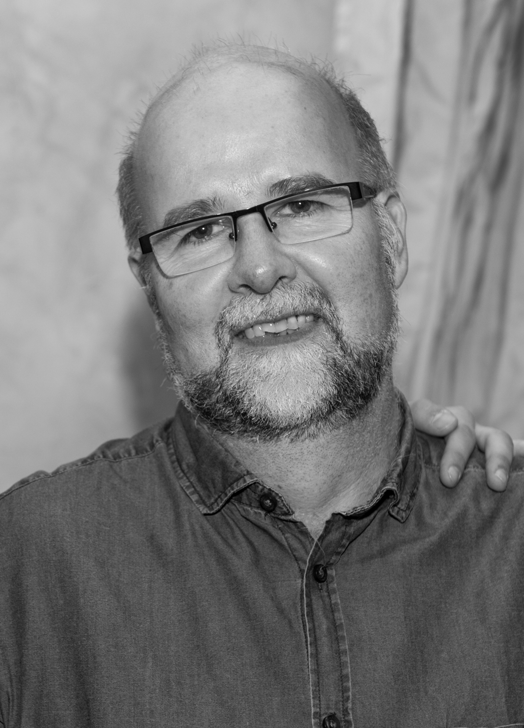
L'Auteur
Yves Grévet est un auteur français. Il écrit de la littérature de jeunesse. C'est un ancien instituteur. Ses livres sont des dystopies ou les personnages sont des enfants. Son premier grand succès fut « Meto » avec plus de 20 000 livres vendus, et son premier livre est « Mon premier rôle » sorti en 2004.
Ses principaux livres sont: Meto, Seuls dans la ville entre 9h et 10h30, L’Accident, Sable bleu, Des ados parfaits.

Slide 3
Situation initiale :
On va suivre l'histoire d'Erwan et Cassandre. Ils sont tous deux au lycée, en cours de français, leur professeur va leur faire faire une expérience littéraire ; « Postez-vous seul à un endroit du centre-ville entre 9h et 10h30 et écrivez ce que vous voyez ou ce que cela vous inspire. La forme est libre : description, fiction, poésie... »

Slide 4
Élément perturbateur :
Or, on apprend que le matin du devoir, maître Marideau, le notaire de la ville a été assassiné et son corps retrouvé à l'arrière d'une Mercedes bleue à l’île aux Chiens. Erwan décide alors de récupérer les copies de ses camarades pour mener son enquête de son côté avec sa petite amie Cassandre. Ils assemblent les pièces du puzzle ensemble et découvrent beaucoup d'éléments, ils décident donc d'écrire une lettre anonyme à la police pour leur transmettre ce qu'ils savent.

Slide 5
Situation finale:
Suite à la lettre, la police arrête 2 personnes correspondant exactement à la description donnée dans la lettre. Sauf que ces deux personnes font partie de la famille de la meilleure amie de Cassandre : Cléa. Cette dernière se joint à Erwan et Cassandre avec son petit ami Jules. Tous les 4 arrivent finalement à faire innocenter l'oncle et la cousine de Cléa et à faire arrêter les vrais meurtriers. Les meurtriers se sont fait passer pour l'oncle et la cousine de Cléa pour les faire arrêter.

Slide 6
Portrait écrit des personnages principaux
Cassandre : Le livre ne donne pas d'information concernant son physique ni de dessin mais on sait qu'elle est décrite comme une adolescente intelligente, observatrice et déterminée. Elle est également courageuse et persévérante.
Erwan : Comme Cassandre le livre ne donne aucun détail sur son apparence physique, cependant il est présenté comme une personne discrète et loyale envers ses amis. C'est un personnage assez réservé mais il est aussi déterminé et n'hésite pas à prendre des risques pour résoudre le crime.
Dans le livre nous avons un dessin qui représente chaque élève du livre sauf Cassandre et Erwan.

Slide 7
Mes intérêts
Je n'ai pas l'habitude de lire des romans, je suis plutôt dans les BD. En revanche, ce livre comportait tout ce qui me plaisait comme thème : fiction, romance, action et amitié. Je n'avais aucune idée de quoi prendre comme livre à lire mais quand vous nous l'avez présenté en classe, je savais quel livre j'allais prendre. Il m'a beaucoup plu et je l'ai lu en 3 jours, ma mère l'a lu aussi, elle l'a aimé alors qu'elle ne lit pas ce genre de romans, voilà pourquoi je dirais que ce livre peut plaire à beaucoup de gens, peu importe les goûts.

